Slide 1
基于PE阵列的神经网络加速器
023039910034 徐浏凯
2023/12/27

Slide 2

1
课程项目要求
2
神经网络算法分析
3
加速器电路设计
4
电路仿真和综合结果

Slide 3

课程项目要求
课程项目目标：时序逻辑神经网络加速器设计
基于实验1中所设计的乘累加单元，实现特定功能的神经网络推理
要求所设计神经网络加速器能够在一定周期内输出结果，并进行DC综合，计算周期数不定
参数要求：
系统计算周期为10ns
不要求系统吞吐、功耗、能效、延时等指标

Slide 4
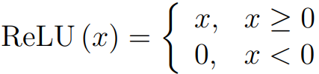
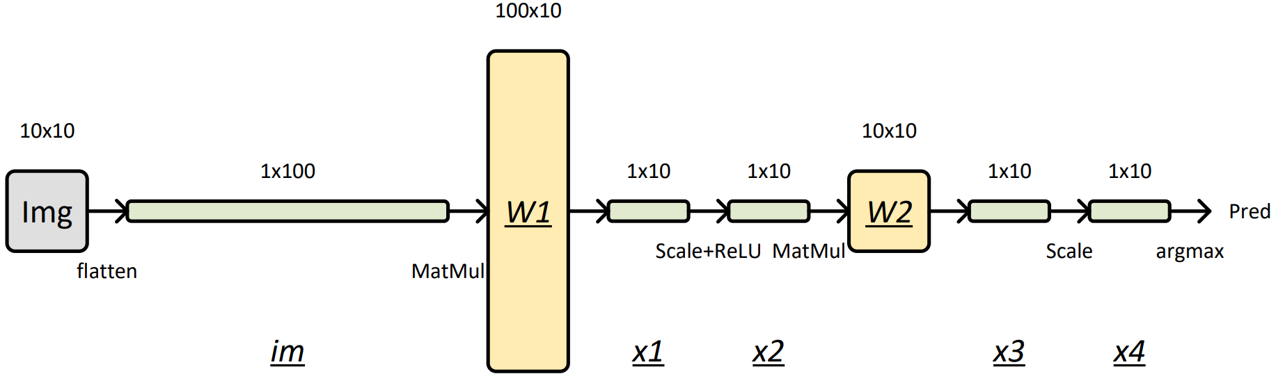
神经网络算法分析
要求实现的神经网络结构如下图所示
该神经网络包含
两个全连接层：矩阵乘
两个scale层：移位
一个ReLU激活层：负数置零
整体网络可由如下公式表示

Slide 5
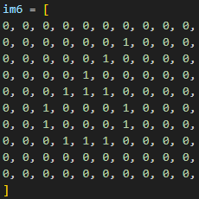
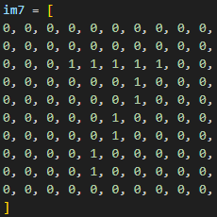
神经网络算法分析
神经网络输入数据如下图所示
手写数字图像输入
手写数字笔记部分为1，空白部分为0
输入数据将被转换为一维矩阵后输入到神经网络中
神经网络输出图像中所包含的数字
NN
6, 7

Slide 6
加速器电路设计
卷积神经网络等人工智能算法被广泛应用于多种计算场景
传统冯·诺依曼架构存算分离，处理CNN等数据密集型应用时数据搬移开销巨大
存内计算将计算功能集成到存储单元中，可有效避免数据搬移开销

Slide 7
电路仿真结果
卷积神经网络等人工智能算法被广泛应用于多种计算场景
传统冯·诺依曼架构存算分离，处理CNN等数据密集型应用时数据搬移开销巨大
存内计算将计算功能集成到存储单元中，可有效避免数据搬移开销

Slide 8
DC综合结果
卷积神经网络等人工智能算法被广泛应用于多种计算场景
传统冯·诺依曼架构存算分离，处理CNN等数据密集型应用时数据搬移开销巨大
存内计算将计算功能集成到存储单元中，可有效避免数据搬移开销

Slide 9
谢谢！

